Slide 1

经济
认识
法
高扬

Slide 2
指引
法律
首先我想和你们谈谈
LAW

Slide 3
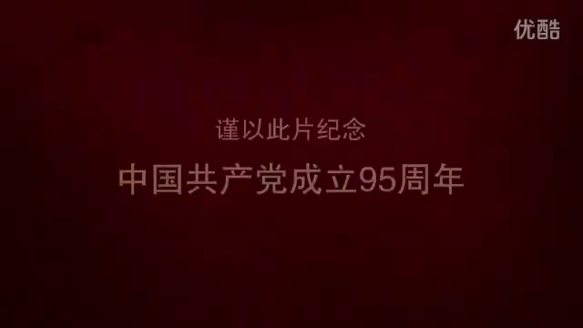
筑梦路上----依法治国纪录片

Slide 4
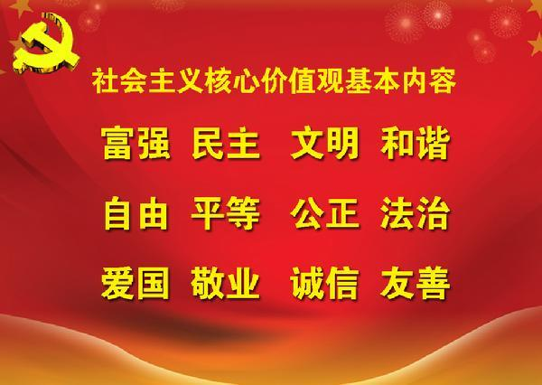

Slide 5


Slide 6


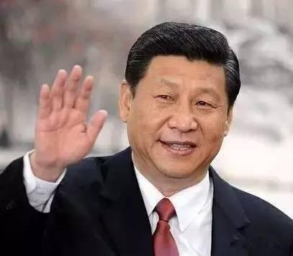
普京 圣彼得堡大学法学学士
奥巴马 哈佛大学法学博士
习大大 清华大学法学博士

Slide 7
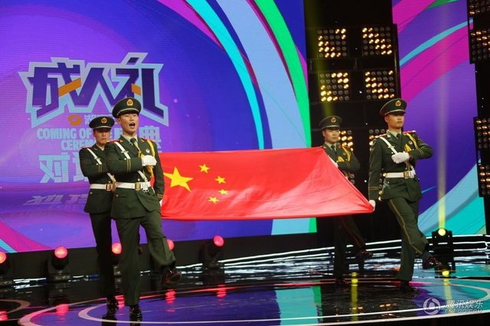
法律感性认识
中国成年的年龄

Slide 8
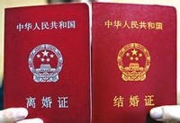
中国结婚的年龄

Slide 9
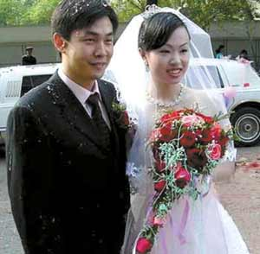
全国大学生婚礼第一人
法律常识测试

Slide 10

法律常识测试
最低的就业年龄

Slide 11
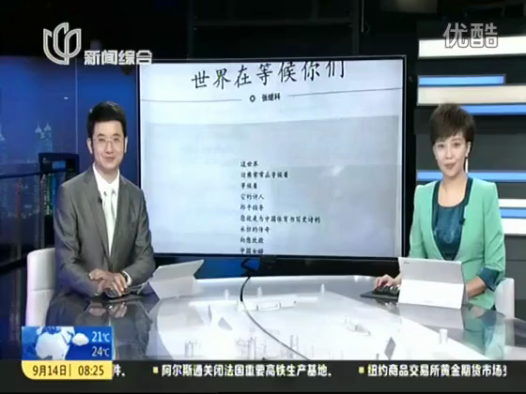
用插件抢月饼 阿里四名程序员被开除

Slide 12
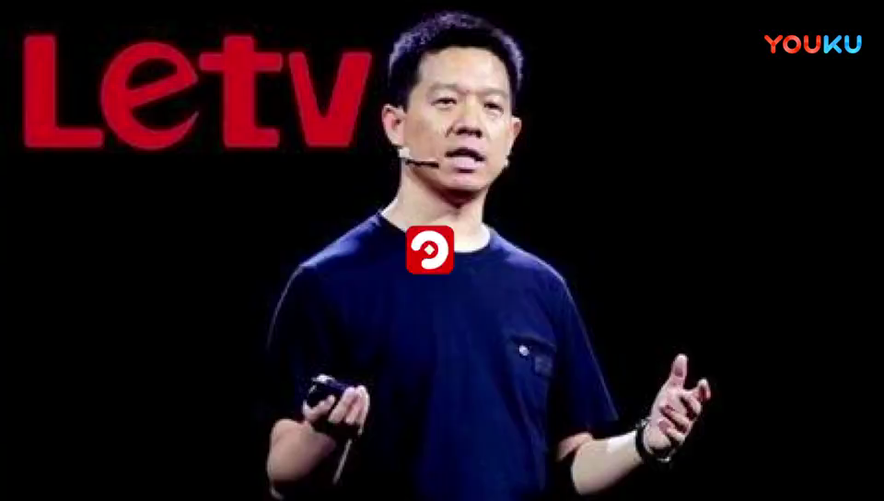
乐视债务认定, 贾跃亭承诺还钱

Slide 13

范冰冰工作室回应：从未签署不实合同

Slide 14
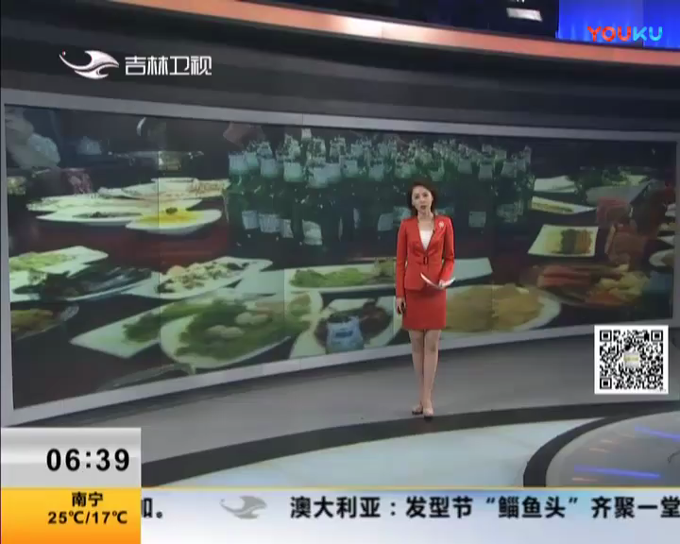
聚会要喝酒先签“生死状”？

Slide 15
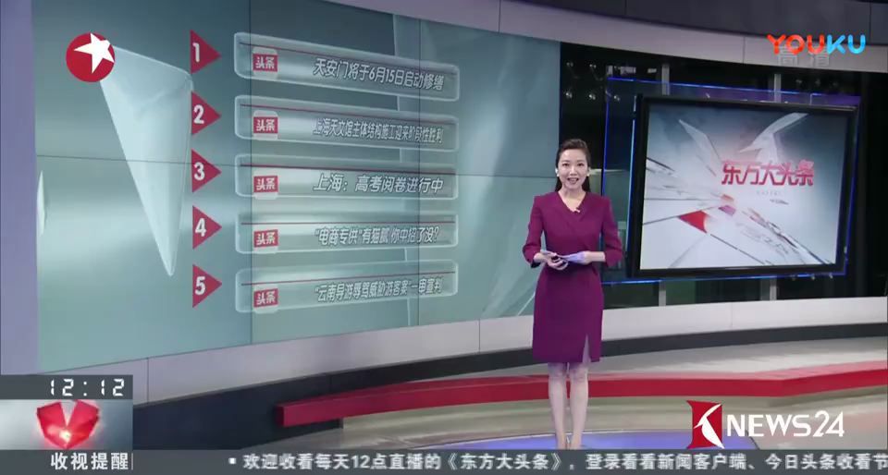
“电商专供”有猫腻 你中招了没？

Slide 16
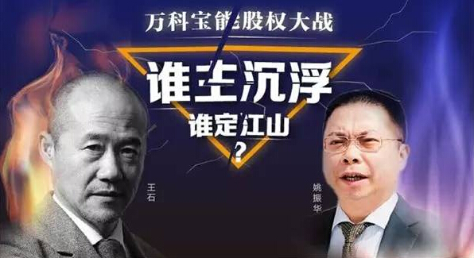
万宝之争

Slide 17
定分止争
“一兔走，百人逐之，非以兔可分以为百也，由名分之未定也。夫卖兔者满市，而盗不敢取，由名分已定也。”----商鞅
“定分止争”是任何时代法律的基本作用。

Slide 18
身边的经济法
我的一天
我的暑假

Slide 19
小明同学的一天
早晨起床后买包子作为早餐
乘坐18路公交车到学校 上课
下午去KFC打工
晚上去淘宝购物
买卖合同
运输合同
劳动OR劳务
消费者

Slide 20
认知课程
序号 | 模块（或子模块）名称 | 学时
1 | 走进经济法的世界——树立经济法律意识 | 4
2 | 签订劳动合同----圆梦职场，维护劳动者权益 | 10
3 | 创建企业----创业不易，企业类型选择与公司基本建设 | 12
4 | 签订合同----正确把握合同，科学处理合同事物 | 10
5 | 市场管理----明确责任，保障自身合法权益 | 12
6 | 解决纠纷----遇事不慌，依法维权 | 4
合计 |  | 52

Slide 21
总体目标
课程以职场菜鸟成长过程中遇到的法律问题为主线，将4大典型的工作项目贯穿起来，培养学生分析解决就业、工作、生活中的经济法律问题的能力，为学生顶岗实习和职业发展奠定基础。

Slide 22
1.能根据劳动合同法的规定订立、变更、解除和终止劳动合同，能处理实践中遇到的劳动争议，保护自身合法权益
2.能根据公司法设立公司，起草公司章程，处理公司面临的简单的法律事务
3.能根据合同法签订、履行合同，处理合同纠纷
4.能运用市场管理法律知识维护自己及公司的合法权益
能力目标

Slide 23
1.了解经济法的概念、经济法律关系的构成要素；
2.理解违反经济法的法律责任；
3.掌握劳动法和劳动合同法的基本制度；
4.了解劳动者的权利、义务；
5.掌握劳动合同的订立、变更、解除和终止，同时掌握劳动争议解决的方式及具体处理程序；
6.了解个人独资企业、合伙企业、公司的概念、特征；
7.掌握普通合伙企业与有限合伙企业的法律特征，入伙与退伙的法律后果；
8.理解公司类型、公司的合并、分力、解散与清算、公司法人财产权和股东权利；
9.掌握公司的设立条件、组织机构，公司董事、监事、高级管理人员的资格和义务，公司股份的发行于转让；
10.了解合同的概念、特征和分类
11.理解合同的成立条件、合同的变更与转让；
12.掌握要约、承诺的法律规定，合同的效力、合同的履行及违约责任的相关法律规定；
13. 理解消费者的概念、消费者权益的国际保护；
14.掌握消费者的权利和经营者的义务，同时掌握消费纠纷的解决及侵害消费者权益的法律责任；
15.理解不正当行为的种类
16.掌握不正当行为判断标准
17.掌握不正当竞争行为的法律特征及反不正当竞争权利的行使、掌握不正当竞争行为的法律后果
知识目标

Slide 24


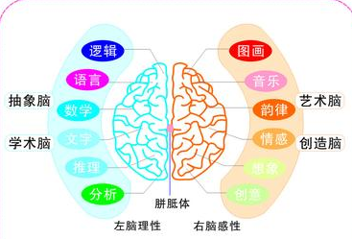

对班级学生实行公司化改造，成立6个项目组，通过课程项目的实施全过程，让学生切身体会团队配合的重要性，进而锻炼和考察学生的团队协作、沟通交流的能力。
具有良好的团队协作精神、与人沟通交流的能力。
不断学习经济法领域新知识、新案例等，通过不同的途径获取信息，学习新知识的能力
具有较好的自我学习能力。
素质目标
具有较强的系统分析问题、解决问题能力及逻辑思维能力。
课程所设计的项目都是现实面临的法律问题，学生通过实施项目建立系统思想和宏观整体分析问题的方法，通过逻辑推理查找问题，进而针对性解决问题。
具有较好的法律素养，培养诚实守信等法律意识。
项目化教学过程中，将法律意识的培养贯穿始终。

Slide 25
学习方法和考核方式
“学会”转化为“会学”
学习方法
情境再现
理论与实际相联系
分散思维
逻辑思维

Slide 26
教材：原秋华 赖文燕主编，南京大学出版社，2015
参考资源
网络资源：
http://www.court.gov.cn/——最高人民法院
http://www.moj.gov.cn/——司法部
http://www.gov.cn/——中国政府网
http://law.cssn.cn/fx/——中国社会科学网/法学频道
http://sdfy.chinacourt.org/index.shtml——山东省高级人民法院
http://www.rzaic.gov.cn/ ——日照市工商行政管理局
视频资源：
经济与法——CCTV-2
法治天下——中国教育电视台
今日说法——CCTV-1
http://tv.cctv.com/cctv12/——CCTV-12社会与法频道官网

Slide 27
教材：原秋华 赖文燕主编，南京大学出版社，2016
参考资源
微信公众号：
遇事找法
劳动法宝网
劳动法库
法信
头条号：
山东高法
每天学点法律知识
阿里法律
法律门
商法通
手机APP：
中国法院手机电视
法治中国
法律数据库

Slide 28
考核方式 | 成绩构成 | 评价标准 | 权重1 | 考核方式 | 成绩1 | 权重2 | 成绩2 | 成绩3
形成性考核 60% | 小组任务 （单项能力） | 对每一次小组的实境操作任务进行考核。 考核时间：每一项任务完成后 | 40% | 组内对成员的评价 |  | 25%
 |  |  |  | 小组互评 |  | 25%
 |  |  |  | 教师评定 |  | 50%
 | 学习态度 | 遵守课堂纪律、积极参与课堂教学活动、按时完成作业 考核时间：平时做好记录，期末统计 | 20% | 组内对成员的评价 |  | 25%
 |  |  |  | 小组互评 |  | 25%
 |  |  |  | 教师评定 |  | 50%
期末考核 40% | 期末考试 （综合能力+知识理论） | 采用期末闭卷考试的方式，考察学生对必要的理论知识和实践操作知识的掌握情况 考核时间:期末 | 40%
合计
备注：1.成绩2=成绩1*权重2；2.成绩3=成绩2*权重 3.小组互评成绩=其他小组对本小组评价成绩的平均值，也是本小组所有成员的成绩； 4.教师评定=教师评定的本小组的成绩，也是本小组所有成员的成绩； 5.小组互评和教师评定里面考虑素质的实现。

Slide 29
课程项目设计：两个项目同时进行，贯穿始终，项目一作为课内项目，项目二作为课外项目
01
项目一：职称菜鸟成长记
小明同学毕业后在日照一家外贸企业实习，经过一段时间的学习积累后，自主创业，期间遇到了许多法律问题。学生将通过学习，帮助小明分析解决这些问题，和小明同学一同成长。
项目二：日照东方贸易公司主要经营跨境电商和国内电商业务。公司在运营中遇到了招聘、合并其竞争对手、签订合同、处理市场竞争等一系列法律问题。学生将扮演日照东方贸易公司法务部员工的绝色来分析解决这些法律问题。
课内项目
课外项目
02

Slide 30
拓展训练：
通过课外阅读进一步完善法律的相关知识。
以小组为单位，讲述发生在自己身边的法律事件或者法律时事热点事件。

